Slide 1
Algunas técnicas de estudio
Taller de Introducción a la Vida Universitaria
2025
Soledad Cejas
Prof. Ciencias de la Educación
Esp. Nuevas Infancias y Juventudes
Instagram @efectobumeran

Slide 2
LO QUE NO PUEDE FALTAR
ORGANIZACIÓN- PLANIFICACIÓN
Establecer un objetivo, tiempo que se destinará y espacio de estudio.
Agenda o planner señalizado con colores.
Espaciar las sesiones de estudio.

Slide 3
LO QUE NO PUEDE FALTAR
DESCANSO
Parte fundamental si se quiere un buen rendimiento.
No olvidar o suprimir las actividades habituales: comidas, actividad física, actividades recreativas, etc.
Incluirlo en tu planificación

Slide 4
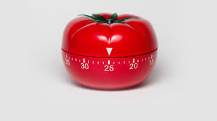
Técnica pomodoro
Bloques de 25 minutos separados por descansos de 5 minutos
Después de 4 sesiones se toma un descanso más prolongado.
Objetivo: aumentar la concentración y productividad.
Crear ambiente propicio libre de distracciones.
Herramientas: reloj- cronómetro.

Slide 5
En el momento de estudiar
Elementos fundamentales
¿Por dónde empiezo?
Contar con todos los materiales de estudio:
programas de las asignaturas,
textos,
instrumentos (calculadoras, tablas periódicas, etc),
útiles (resaltadores, lápiz, lapicera, etc).
Ubicación en la asignatura. Si se cuenta con un programa mejor.
Identificar qué contenidos tengo que estudiar y ordenarlos.
Planificar su estudio: ver cuándo y cuánto tiempo necesito dedicarle a cada asignatura/contenido.
Empezar en orden. Técnica pomodoro

Slide 6
Para estudiar tengo que comprender
Lectura comprensiva cumple un rol fundamental
Ser lectores activos: prelectura, hacerme preguntas, “dialogar” con los textos/materiales.
Intervenir los textos con anotaciones y armar textos propios.

Slide 7
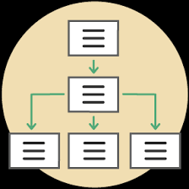
Algunas técnicas de estudio
Resumen/ síntesis
Toma de notas
Mapa o red conceptual
Notas de voz

Slide 8
Algunas técnicas de estudio
Reglas mnemotécnicas
Canciones
Cuadros comparativos

Slide 9
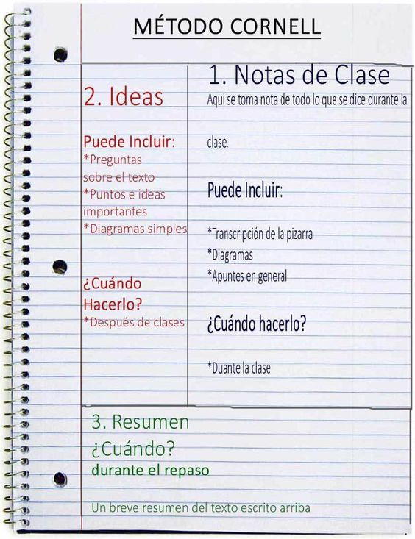
Toma de notas
Método Cornell
En clase.
Luego de la lectura de un texto.

Slide 10
Resumen
Síntesis
El resumen se limita a abreviar pero respetando el lenguaje del autor y el orden.
La síntesis es una expresión abreviada del autor pero con más libertades en cuanto al lenguaje que se utiliza. Permite un buen trabajo de re-elaboración personal

Slide 11
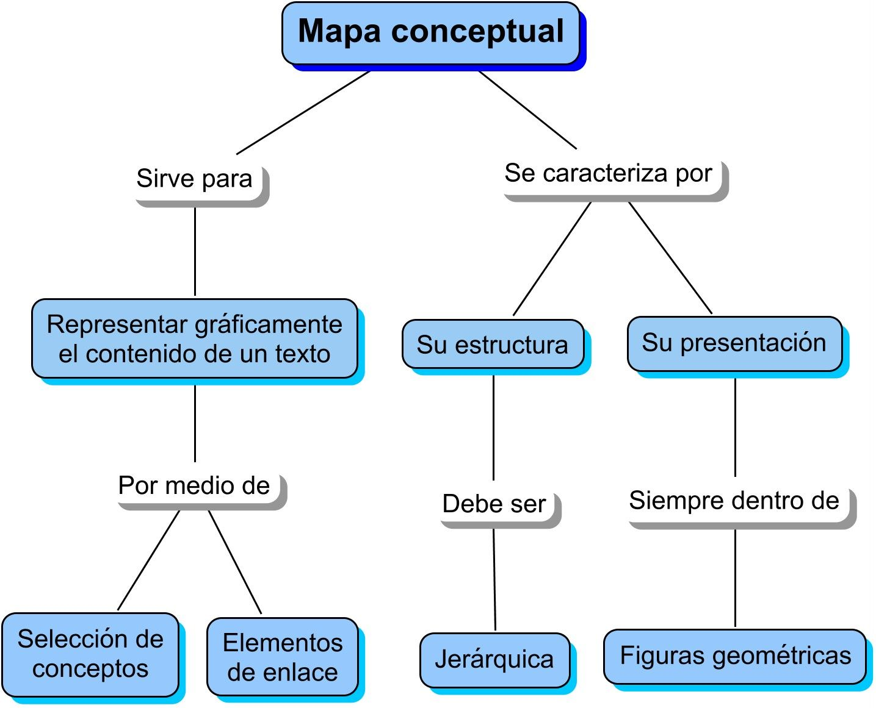
Mapa conceptual

Slide 12
Reglas mnemotécnicas
¿Cuáles son los puntos cardinales?
NO SE
“Hoy BEnito SaCó el TItulo de Vago”
(Hidrógeno, Berilio, Escandio, Titanio, Vanadio) Para recordar 1er elemento de cada columna de la tabla periódica.

Slide 13
Algunas estrategias más allá de las técnicas
Formar grupos de estudio y no descartar sesiones individuales.
No te quedes sólo con la opinión de compañeros/as.
Consultar a docentes/especialistas. Utilizá las clases de consulta o aprovechá en la clase misma.
Evitá faltar a clase.
Manifestá interés en las clases.

Slide 14
¿Cuándo finaliza el aprendizaje? ¿Después de rendir? ¿Qué pasa si no apruebo?

Slide 15
Después de rendir seguimos aprendiendo.
Participar de devoluciones de exámenes para saber qué errores tuvimos o qué contenidos tuvimos bien.
Revisar críticamente cómo fue nuestro desempeño (autoevaluación)

Slide 16
Una forma de autoevaluarnos
Asignatura | Contenidos Temas | Modalidad de examen | Errores/dificultades en el examen | Fortalezas/ Lo que estuvo bien | Calificación
 |  | Escrito/Oral
¿Cómo puedo mejorar? Aspectos para seguir trabajando
Quienes hacen autoevaluación tienen más herramientas para gestionar los aprendizajes y, por lo tanto más probabilidades de tener un buen rendimiento.

